Slide 1
実習を始める前にやること
各自ノートPC・実習キットを棚より取り出し各席へ運び展開実習準備PC番号を控えておいて下さい。今後同様の実習では、そのPCを使用する。間違えると後述する“R8ライター“を毎回登録し直す必要ができる。
Dドライブへ移動して “renew-folder.bat”を実行
（実習に必要なファイル・フォルダーが更新されます。）
Hewの登録・ライターの登録（起動するコンピュータが同じなら今回のみ）
開発環境の説明
D:\WorkSpace\r8c35a_ensyu の下の8c35a_ensyu.hwsをダブルクリック・今回の実習プロジェクトファイルです
演習に使うプロジェクトの説明

Slide 2
HEWの登録
DドライブのショートカットからD：￥へ移動
“C:\ProgramFiles(x86)\Renesas\Hew\HEW2.exe”のショートカットをデスクトップへ貼り付ける。
以後このショートカットでHEWを起動するか ～.ｈｓｗファイルをダブルクリックする

Slide 3
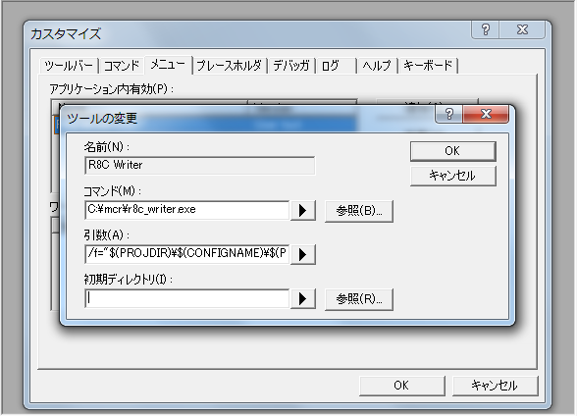
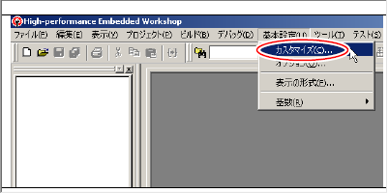
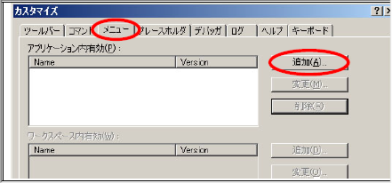
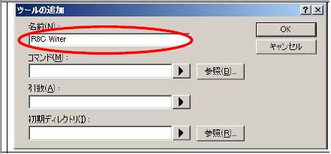
ライターソフトの登録
Dドライブ“D:\R8実習\mcr”の
“r8c_writerの登録方法.txt“を参考にHEWへ登録する
“D:\R8実習\document“

Slide 4
課題
IO.c の課題（ポートアクセス制御・I/Oポートの使用法）
p0のデータをｐ6で拡張基板に表示
入出力を逆に変更 p6→p0へ表示
IO2.c の課題 （オンボードDIP_swとLEDの使用法）
オンボードDIPSWの状態をオンボードLEDで表示
ｐ６（下位４ｂｉｔ ）の データをオンボードＬＥＤで表示
p６（上位４ｂｉｔ ）の データをオンボードＬＥＤで表示
push_ｓｗ.ｃ の課題（オンボードプッシュスイッチの使用法）
push_ｓｗが押された時のみオンボードLEDのbit0を点灯する。
push_ｓｗが押されたらLEDへ“１０１０”を押されてなければ“０１０１”を表示する。

